Slide 1
提示工程与大语言模型
垂直领域大语言模型实战——以古籍信息智能化为例

Slide 2
提示工程简介
常见的提示方法
Notes:
本指南介绍了提示词相关的基础知识，帮助大家了解如何通过提示词和大语言模型进行交互并提供指导建议。

Slide 3
提示工程简介

Slide 4
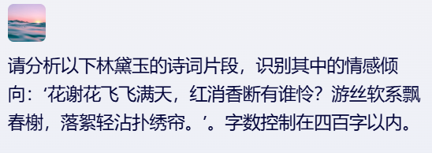
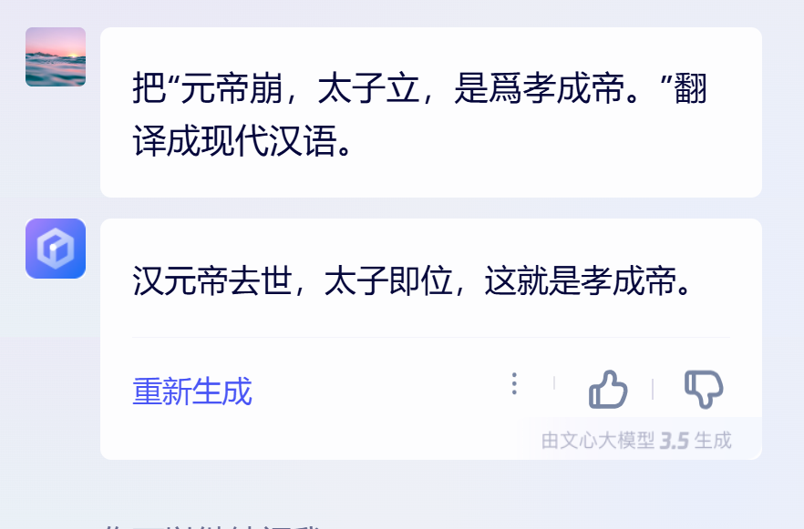
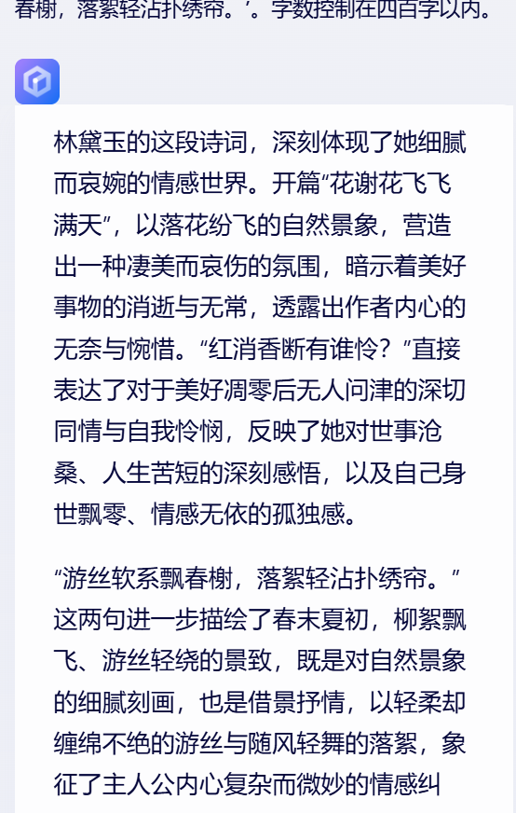
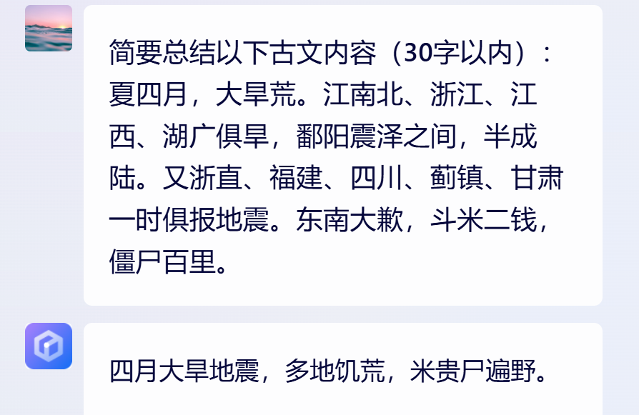
什么是Prompt？

Slide 5
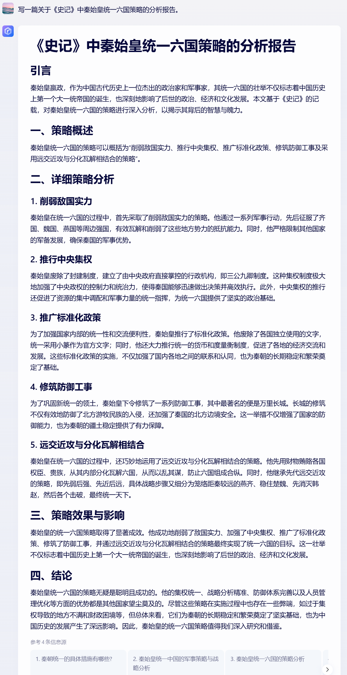
Prompt的定义
Prompt是大语言模型接收以生成响应或完成任务的初始文本输入。Prompt可以是一个问题、一段描述、一组关键词，或任何其他形式的文本，用于引导模型产生特定内容的响应。
例如，在chatGPT中，用户通常使用 prompt来与大语言模型进行交互，请求回答问题、生成文本、完成任务等。模型会根据提供的 prompt 来生成一个与之相关的文本，尽量符合用户的要求。

Slide 6
如何编写Prompt？
一个Prompt 可能包含的6个要素：任务，上下文，示例，角色，格式和语气。
【示例1】写一篇关于《史记》中秦始皇统一六国策略的分析报告。
【示例2】作为一名专注于古籍领域的学者[Persona]，我被委托撰写一篇关于《史记》中秦始皇统一六国策略的分析报告[Task]。请以《史记·秦始皇本纪》为蓝本[Context]，生成一份包含引言、主体分析和结论[Format]的报告。引言需简要介绍秦始皇统一六国的历史背景；主体分析应深入探讨其统一策略及对中国历史的影响；结论则总结其历史意义[Exemplars]。报告的语气应学术严谨而生动，易于非专业读者理解[Tone]。
Notes:
角色（Persona）: 角色明确指定大语言模型所扮演的角色或身份。这可以是具体的人，也可以是虚构的角色，有助于调整语气和内容以适应特定角色的需求。
任务（Task）: 任务是Prompt的核心，明确表达你希望大语言模型完成的任务或目标。
上下文（Context）: 上下文提供了与任务相关的背景信息，以确保模型可以理解问题的背景和约束条件。
格式（Format）: 明确指定输出的格式可以确保大语言模型生成的内容符合你的预期。
示例（Exemplars）: 示例是提供具体例子或框架的部分，用来引导模型生成更准确的输出。提供示例可以明确示范所需的内容和格式，从而提高输出质量。
语气（Tone）: 语气定义了输出文本的语气或风格，如正式、非正式、幽默等。指定语气有助于确保大语言模型的回应符合所需的情感和风格要求。

Slide 7
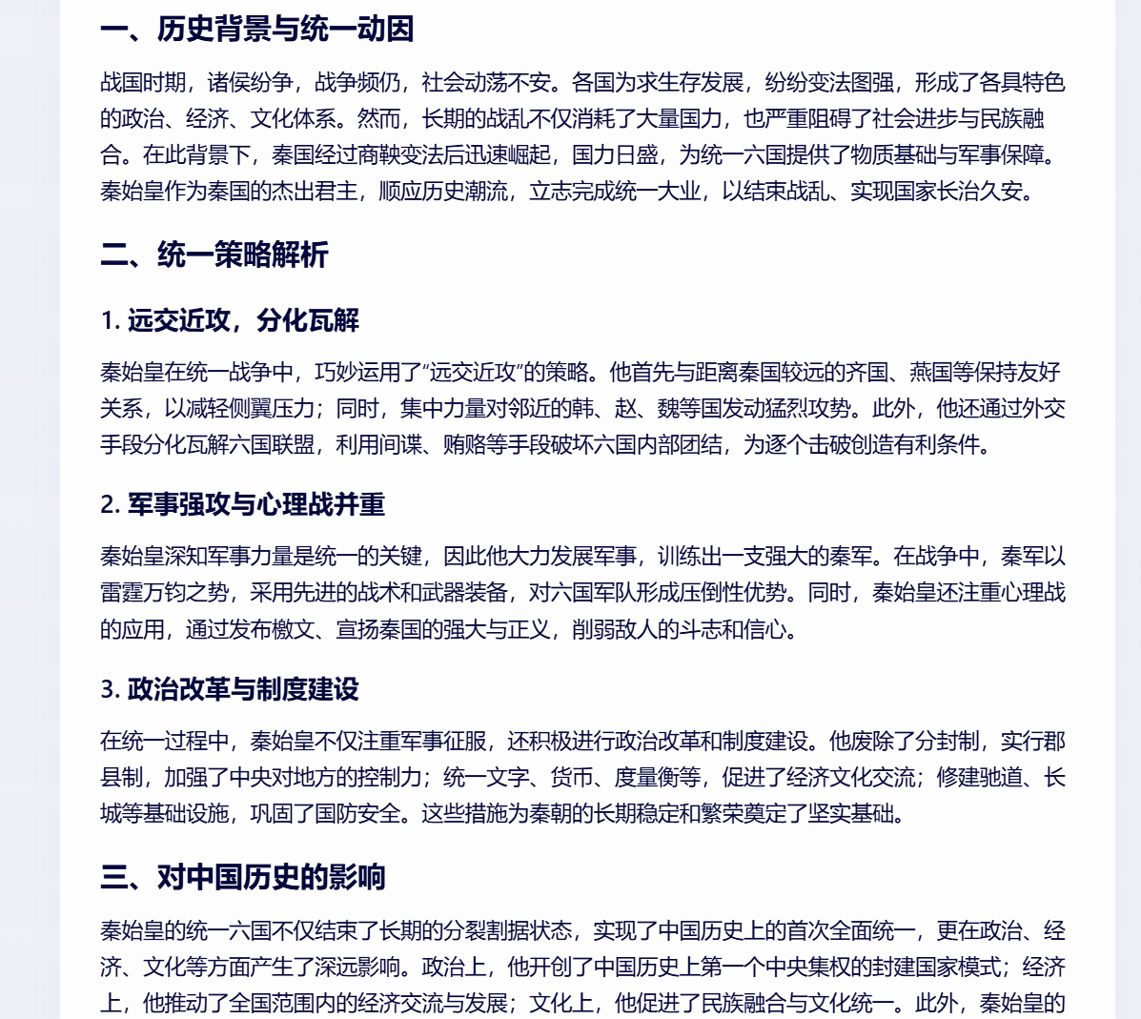
不同提示词下大模型生成结果对比
示例1提示词生成结果
示例2提示词生成结果

Slide 8
什么是Prompt Engingering？
提示工程（Prompt Engingering)：通过设计、实验和优化输入提示词来引导大语言模型生成高质量、准确和有针对性的输出的技术。提示工程关注提示词的开发和优化，帮助用户将大模型用于各场景和研究领域。
易于使用：提示易于使用，不需要高级技术技能，因此可供广大受众使用。
灵活性：用户可以快速调整提示以探索各种输出。
不一致：模型响应的质量和相关性可能因提示的措辞而有很大差异。
有限的定制能力：定制模型响应的能力受限于用户制作有效提示的创造力和技巧。

Slide 9
常见的提示方法

Slide 10
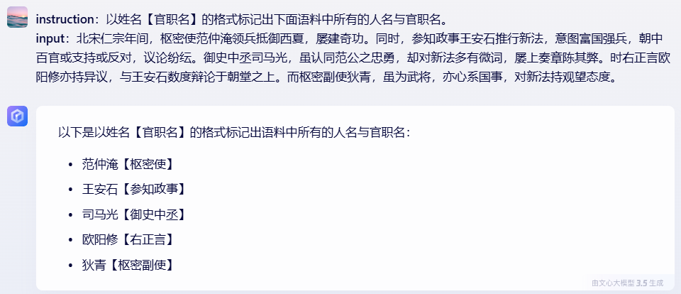
零样本提示（Zero-shot Prompting）
Zero-shot Prompting：在大语言模型中，直接将任务输入模型，而没有任何示例表明所需的输出。
在提示词中提供演示或示例
零样本提示
少样本提示
Notes:
在古籍领域，零样本提示（Zero-shot Prompting）可能不总是有效，特别是在处理复杂或特定的文本分析任务时。这时，少样本提示（Few-shot Prompting）可以通过提供一些示例来引导模型，从而提高输出的准确性和相关性。

Slide 11
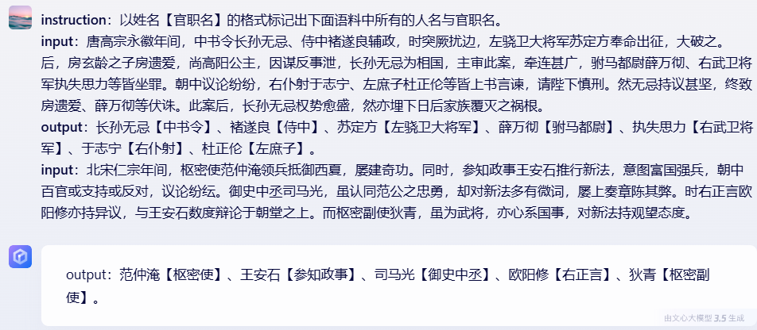
少样本提示（Few-shot Prompting）

Slide 12
少样本提示（Few-shot Prompting）
少样本提示：在提示词中为模型提供少量高质量的示例，这些示例包括目标任务的输入和期望输出。通过观察这些良好的示例，模型可以更好地理解人类意图并生成准确标准的输出。因此，与zero-shot相比，few-shot 通常会产生更好的性能。
1-shot
3-shot
5-shot
10-shot
... ...
Notes:
根据 Touvron等人的在 2023 年的论文，当模型规模足够大时，小样本提示特性开始出现。
我们可以观察到，模型通过提供一个示例（即1-shot）已经学会了如何执行任务。对于更困难的任务，我们可以尝试增加演示（例如3-shot、5-shot、10-shot等）。

Slide 13
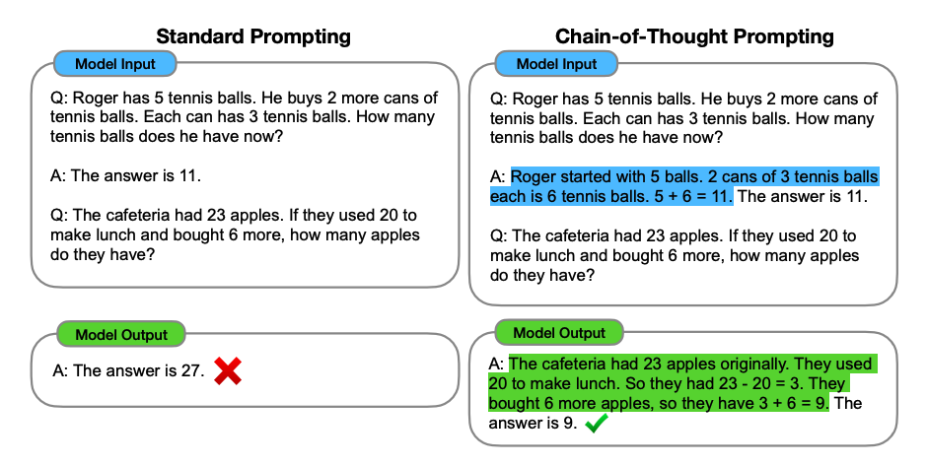
思维链提示（Chain-of-Thought Prompting）
2022 年，在 Google 首次提出思维链（Chain of Thought）。思维链就是一系列中间的推理步骤，通过让大模型逐步参与将一个复杂问题分解为一步一步的子问题并依次进行求解的过程，可以显著提升大模型的性能。
[2201.11903] Chain-of-Thought Prompting Elicits Reasoning in Large Language Models (arxiv.org)
Notes:
Q: Roger has 5 tennis balls.He buys 2 more cans oftennis balls. Each can has 3 tennis balls.How manytennis balls does he have now?
问：罗杰有5个网球。他又买了2罐网球。每个罐子有3个网球。他现在有多少个网球？
A: Roger started with 5 balls. 2 cans of 3 tennis ballseach is 6 tennis balls.5+6 = 11.The answer is 11.
A：罗杰从5个球开始。2罐3个网球每个球等于6个网球。5+6=11答案是11。
Q: The cafeteria had 23 apples. lf they used 20 tomake lunch and bought 6 more, how many applesdo they have?
问：自助餐厅有23个苹果。如果他们用20个做午餐，再买6个，他们有多少个苹果？
A: The cafeteria had 23 apples originally.They used20 to make lunch. So they had 23-20=3.Theybought 6 more apples, so they have 3+6 = 9.Theanswer is 9.
自助餐厅原来有23个苹果，他们用20个来做午餐。所以他们有23-20=3，他们又买了6个苹果，所以他们有3+6=9，答案是9。

Slide 14
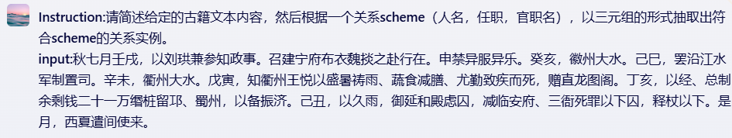
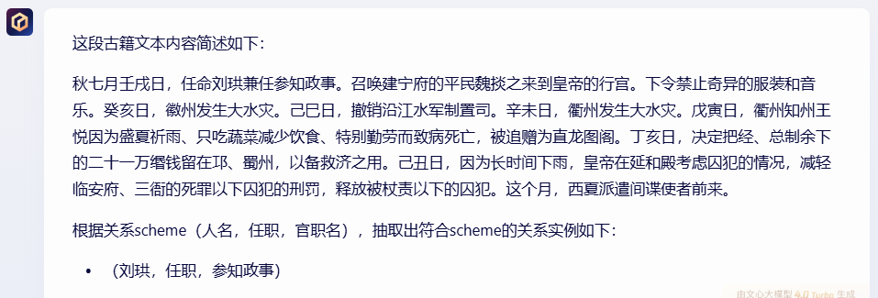

CoT+关系抽取
关系抽取：从非结构化文本（如古籍）中识别出实体（如人名、地名、机构名等）之间的关系，并将这些关系以结构化的形式表示出来。在古籍文本中，关系抽取通常涉及识别古籍中的特定实体（如历史人物、事件、地点等）以及这些实体之间的语义关系（如父子关系、师生关系、事件因果关系等）。
Notes:
关系抽取（Relation Extraction）是自然语言处理（NLP）领域中的一个重要任务，其目的是从非结构化文本（如古籍）中识别出实体（如人名、地名、机构名等）之间的关系，并将这些关系以结构化的形式表示出来。在古籍文本中，关系抽取通常涉及识别古籍中的特定实体（如历史人物、事件、地点等）以及这些实体之间的语义关系（如父子关系、师生关系、事件因果关系等）。
知识挖掘与整理：古籍中蕴含了丰富的历史文化知识，通过关系抽取技术，可以自动、高效地挖掘和整理这些知识，使其更加系统化和结构化。这对于学术研究、文化传承等方面都具有重要意义。
增强古籍的可读性和可理解性：对于普通读者而言，古籍中的文言文往往难以理解。通过关系抽取技术，可以将古籍中的复杂关系以更加直观、清晰的方式呈现出来，从而增强古籍的可读性和可理解性。这有助于吸引更多读者关注古籍，推动古籍的普及和传播。

Slide 15
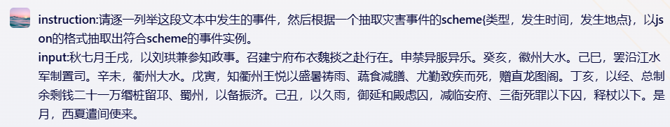
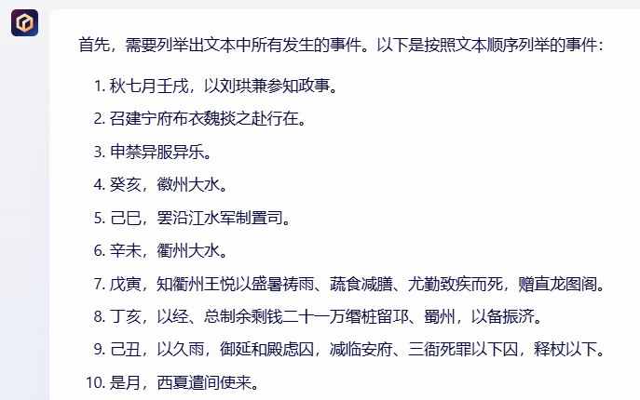
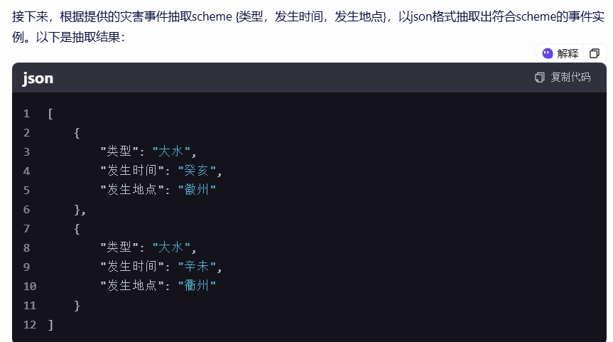
CoT+事件抽取
思维链+事件抽取

Slide 16
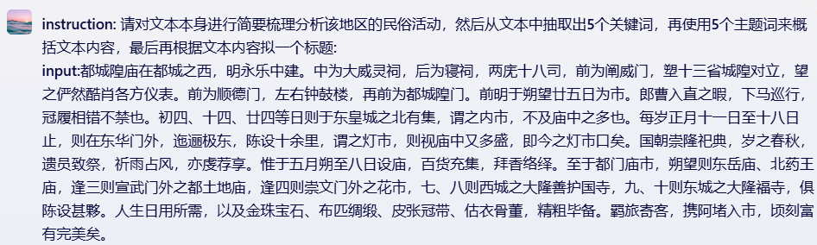
CoT+文献标引

Slide 17
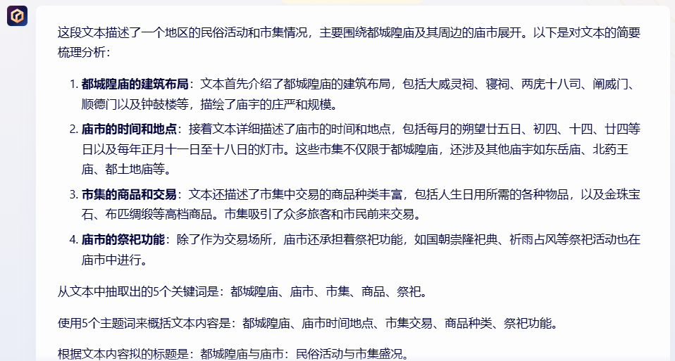
CoT+文献标引
思维链+文献标引

Slide 18
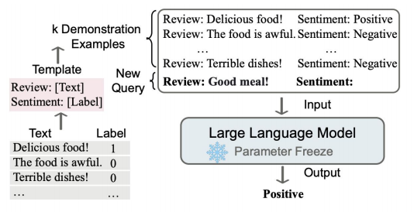
上下文学习（In-context learning）
随着模型大小和语料大小的扩大，大模型展现了ICL的能力，即 从上下文的少量例子中学习。
2301.00234 (arxiv.org)
图片来源：《A survey on in-context learning》
Notes:
首先，ICL利用几个例子构成一个演示上下文（demonstration context），示例通常由自然语言模板写成。
然后，ICL将一个查询问题（query question）和一段演示上下文拼接在一起，形成一个提示（prompt）
随后将提示输入到模型中进行预测问题的答案。

Slide 19
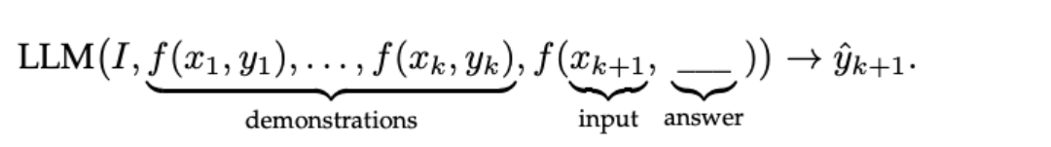
上下文学习（In-context learning, ICL）
上下文学习是一种范式，它允许LM根据以演示形式给出的示例来学习任务。本质上，它使用经过良好训练的语言模型估计潜在答案的可能性，条件是演示^{[1][2]}。
形式化定义：给出少量任务相关的模型输入输出示例(demonstration)，如k个示例D_{k}=f (x₁,y₁ )， . . . ，f (x_{k},y_{k})，其中f(x_{k},y_{k})​是一个预定义的关于Prompt的函数（文本格式），用于将k个任务相关的示例，转换成自然语言Prompt。
给出任务定义I，示例D_{k}，以及一个新的输入x_{k+1}，通过LLM生成输出​y^_{k+1}。
[1]Dong Q, Li L, Dai D, et al. A survey on in-context learning[J]. arXiv preprint arXiv:2301.00234, 2022.
[2]Brown T, Mann B, Ryder N, et al. Language models are few-shot learners[J]. Advances in neural information processing systems, 2020, 33: 1877-1901.
Notes:
首先，ICL利用几个例子构成一个演示上下文（demonstration context），示例通常由自然语言模板写成。
然后，ICL将一个查询问题（query question）和一段演示上下文拼接在一起，形成一个提示（prompt）
随后将提示输入到模型中进行预测问题的答案。

Slide 20
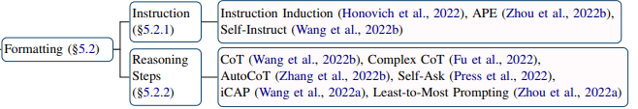
演示的格式
简单的问题：将示例的x-y对按照顺序直接拼接到一起。
复杂的推理问题：语言模型很难直接根据x推理出y，这种格式就不适用了。
[2301.00234] A Survey on In-context Learning (arxiv.org)

Slide 21
多 Prompt 协同
当任务过于复杂时，超出了单一 Prompt 的能力时，可以通过分解任务，构建多 Prompt 来协同解决。
Token 长度限制
交互流程过长
生产内容过长
https://platform.openai.com/docs/models/
任务流复杂
任务需要分割成不同的工序
生成的内容不符合预期时，难以定位到出现问题的段落和文字
不同模型在处理不同任务上的优势
Notes:
（1）Token 长度限制
从openai官方的介绍文档中可以看到每一个模型的token限制。即使是claude100k，也有它的限制（100k token）。
https://platform.openai.com/docs/models/
📌 这意味着：如果你和gpt的交互流程过长、你的生产内容过长，都会导致token超出，最终导致生成内容质量不佳，无法满足你的预期。
（2）任务流复杂导致鲁棒性下降
很多时候，我们期望gpt能够在一次对话中，就能达到我们的最终诉求，很可惜，如果你的任务流相当复杂，这很有可能导致系统的鲁棒性下降。
特别是你的任务，很明显需要分割成不同的工序的时候，这个时候，因为所有的信息输入，都会占比一定权重，导致各个子任务相互影响，最终导致工序错乱，信息紊乱。
同时，在一个Prompt当中完成全部的任务，在调试时会异常困难，当生成的内容不符合预期时，比较难定位到出现问题的段落和文字。
所以，更推荐使用 Agent 类似理念，将 Prompt 复杂任务需求拆分为多个小 Prompt，构建 Prompt Chain 协同。
📌 复杂的任务，通过工序化、流程化，可以将大任务分解为小任务，从而各个击破。
（3）产品化时的成本控制问题
很多时候，我们将我们Prompt解决方案产品化时，为了成本考虑，我们没法完全使用 gpt4 api。
虽然gpt3.5 在很多复杂场景下，确实生成的质量相比于gpt4 差了一个量级，但是有些小任务，gpt3.5 的完成度也能够达到 gpt4 的 80%。
所以，如果我们将大任务转化为小任务之后，部分小任务可以使用3.5 来完成，在一些关键核心人物上使用更优秀的模型，这样可以在产品化时更为灵活。
除此之外，有些模型在长文本处理上更为优秀（例如：claude100k）
📌 在Prompt Chain当中，每个任务可以根据需要（比如成本、任务特性）来灵活选用模型。
Prompt 并不是万能的
有的复杂需求如果拆解掉，其实有相当一部分不是Prompt+LLM 可以解决的。
就拿下面这个需求举例：
“🤔 我能完成抖音/视频号的快速起号吗？帮我直接写做出爆款文案？”
你的对标账号是什么？——从哪里去找？
他的优秀文案有哪些？——那需要批量下载工具，需要批量提取文案工具。
你的用户群是哪些？——有没有做过一些用户画像分析？
📌 其实gpt并不能帮助我们做到全部的事情，很多时候，我们的解决方案当中，一定会穿插一些gpt能力之外的事情，这些事情，需要我们用其他的一些非大模型的工具来进行辅助。

Slide 22
链式提示（Prompt Chain）
链式提示：一个任务被分解为多个子任务，根据子任务创建一系列提示操作，并将子任务的提示词提供给语言模型，得到的结果作为新的提示词的一部分。
Prompt Chain 将原有需求分解，通过用多个小的 Prompt 来串联/并联，共同解决一项复杂任务。
精细化指导
提高解释性
Notes:
可扩展性：通过将复杂任务分解为多个相关子任务，可以降低模型的推理难度，使其更容易得出正确的答案。
精细化指导：可以对每个子任务进行有针对性的提示，从而引导模型关注关键信息，并使用正确的策略或方法来解决问题。
提高解释性：由于链式提示将复杂任务分解为多个子任务，这使得我们可以更容易地理解模型在解决问题时的决策过程。
性能优化：通过优化每个子任务的提示和顺序，我们可以提高模型的推理速度和准确性。

Slide 23
如何使用链式提示？
任务描述：结合林黛玉的性格发展及其与贾宝玉的关系变化，探讨林黛玉这一角色是如何推动整个故事情节发展的？
子任务选择：这一步的关键在于正确地分解复杂任务。你需要将整体任务分解成一系列相关的子任务，并确保这些子任务在逻辑上是连贯的，这样模型就可以在解决一个子任务后，自然地转向下一个子任务。
子任务提示：对于每个子任务，你需要设计适当的提示。这些提示应该能引导模型在给定的子任务上得出正确的答案或步骤。提示的设计可以包括相关的上下文信息、已知的事实、问题或任务的特定要求等。
Notes:
LLM 可能无法仅用一个非常详细的提示完成这些任务。在链式提示中，提示链对生成的回应执行转换或其他处理，直到达到期望结果。
除了提高性能，链式提示还有助于提高 LLM 应用的透明度，增加控制性和可靠性。这意味着您可以更容易地定位模型中的问题，分析并改进需要提高的不同阶段的性能。
链式提示在构建 LLM 驱动的对话助手和提高应用程序的个性化用户体验方面非常有用。

Slide 24
链式提示示例
序号 | 子任务 | 提示词 | 结果
1 | 分析林黛玉的性格特点 | 请列出《红楼梦》中林黛玉的初次出场章节及其主要性格特点。 | 《红楼梦》中林黛玉的初次出场章节是第三回，“金陵城起复贾雨村，荣国府收养林黛玉”。在这一章节中，林黛玉的主要性格特点得以初步展现，具体表现如下...
2 | 分析林黛玉性格发展 | 结果1+根据林黛玉的初次性格特点，请分析她在书中不同章节中的性格变化，并举例说明。 | 以下是根据她初次出场时的性格特点，分析她在书中不同章节中的性格变化...
3 | 分析林黛玉与贾宝玉的关系变化 | 结果2+基于林黛玉的性格发展，结合具体章节，探讨她与贾宝玉之间关系的变化轨迹。 | 林黛玉与贾宝玉之间的关系变化轨迹与林黛玉的性格发展紧密相连，可以分为以下几个阶段... ...
4 | 探讨林黛玉这一角色是如何推动整个故事情节发展的 | 结果3+讨论林黛玉与贾宝玉关系的变化对整个《红楼梦》故事结构、主题思想及人物命运的影响。 | 最终结果
Notes:
LLM 可能无法仅用一个非常详细的提示完成这些任务。在链式提示中，提示链对生成的回应执行转换或其他处理，直到达到期望结果。
除了提高性能，链式提示还有助于提高 LLM 应用的透明度，增加控制性和可靠性。这意味着您可以更容易地定位模型中的问题，分析并改进需要提高的不同阶段的性能。
链式提示在构建 LLM 驱动的对话助手和提高应用程序的个性化用户体验方面非常有用。

Slide 25
多轮对话
定义：多轮对话是指用户和系统之间进行的一系列连续的、有上下文关联的交互过程。每一轮对话都可以基于之前的对话内容，用户和大语言模型可以逐步深入讨论，澄清需求，直至达到目标。
应用场景：
信息澄清与细化
用户初次提出的查询可能较为模糊或宽泛。
任务分解与执行
允许用户逐步分解任务，大语言模型则可以根据每一步的提示执行相应的操作。
Notes:
上下文关联性：在提示词工程中，多轮对话强调每一轮对话与之前的对话内容的关联性。系统需要能够理解并利用这种关联性，以更准确地理解用户的意图和需求。
逐步澄清需求：通过多轮交互，用户可以逐步澄清自己的需求，系统也可以逐步引导用户提供更详细的信息，以便更准确地完成任务。
灵活性和适应性：在提示词工程中，多轮对话需要具备一定的灵活性和适应性，以应对用户可能随时改变方向或提出意外问题的情况。

Slide 26
多轮对话
对话轮次 | 用户输入 | 文心一言输出
1 | 你好，文心一言，我对古诗词特别感兴趣，你有没有能力帮我生成一些符合特定主题的古诗词呢？ | 您好，我很高兴能够帮助您生成古诗词。请问您希望生成的古诗词是关于哪个主题的呢？
2 | 我希望能以“秋日登高”为主题，创作一首五言绝句，你能做到吗？ | 当然可以，让我试试看。以下是为您生成的“秋日登高”五言绝句：<br>秋日登高峰，<br>层林尽染红。<br>远望云天外，<br>心境自清空。
3 | 这首诗很不错，很有意境。不过，我希望能再多一些描绘秋天景色的细节，比如落叶和秋风，你能再帮我生成一首吗？ | 好的，根据您的要求，我加入了更多秋天景色的元素。以下是新的一首五言绝句：<br>秋风扫落叶，<br>登高望远山。<br>满目金黄赤，<br>心随秋色闲。
4 | 这首更好了，秋意盎然。不过，我注意到两首诗都是五言绝句，我想尝试一下七言律诗，还是“秋日登高”的主题，可以吗？ | 当然可以，七言律诗更有韵律感。以下是为您生成的“秋日登高”七言律诗：<br>秋高气爽登峰巅，万里江山入眼帘。<br>红叶满山如火舞，金风拂面似琴弦。<br>远望云飞天际远，近观草木露珠圆。<br>此情此景无限好，愿得长留此山间。
上下文关联性
强调每一轮对话与之前的对话内容的关联性。大语言模型能够理解并利用这种关联性，以更准确地理解用户的意图和需求。
逐步澄清需求
用户可以逐步澄清自己的需求
系统也可以逐步引导用户提供更详细的信息
灵活性和适应性
能够根据用户的需求加入更多的细节和元素
应对用户可能随时改变方向或提出意外问题的情况。

Slide 27
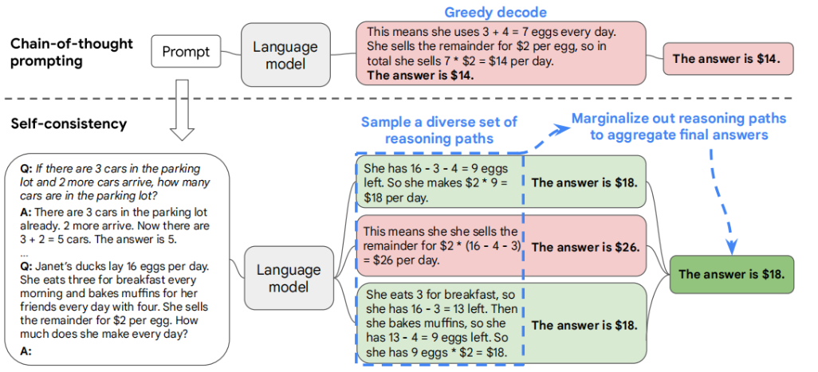
COT-SC (Self-consistency)
[2203.11171] Self-Consistency Improves Chain of Thought Reasoning in Language Models (arxiv.org)
Notes:
COT 通过分步骤加大了 LLM 的深度。SC 则是在增加深度的基础上再增加宽度。
问：珍妮特的鸭子每天下16个蛋。她每天早上吃三个蛋作为早餐，每天用四个蛋为她的朋友烤松饼。她以每枚鸡蛋2美元的价格出售了剩余的鸡蛋。她每天赚多少钱？
让 LLM 的 decoder 去产生多个推理路径，每个推理路径会导致一个 final answer（区别于普通 CoT 的 greedy decode）
marginalize out 这些推理路径，在 final answer set 中找出 the most consistent answer

Slide 28
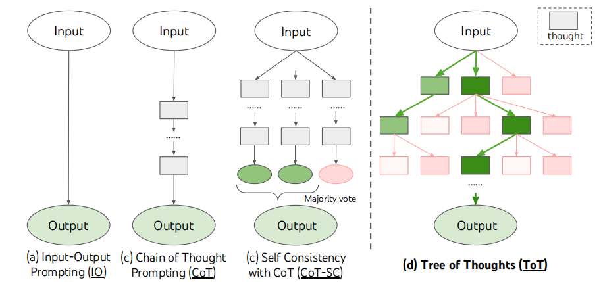
思维树提示（Tree of Thoughts）
思维树是对流行的 “思维链 ”方法的推广，允许 LM 通过考虑多种不同的推理路径和自我评估选择来进行深思熟虑的决策，以决定下一步行动，并在必要时进行前瞻或回溯，以做出全局性选择。
[2305.10601] Tree of Thoughts: Deliberate Problem Solving with Large Language Models (arxiv.org)
Notes:
TOT 与 COT+SC 类似，也是先分步骤，然后每个步骤多个结果，不同的是，COT+SC 是并列输出多个结果。而 TOT 是在每一步的多个结果中进行选择，然后再进行下一步，输出多个结果。
IO、CoT、CoT-SC可以看作是ToT的特殊情况。树木的深度和宽度有限的树木。

Slide 29
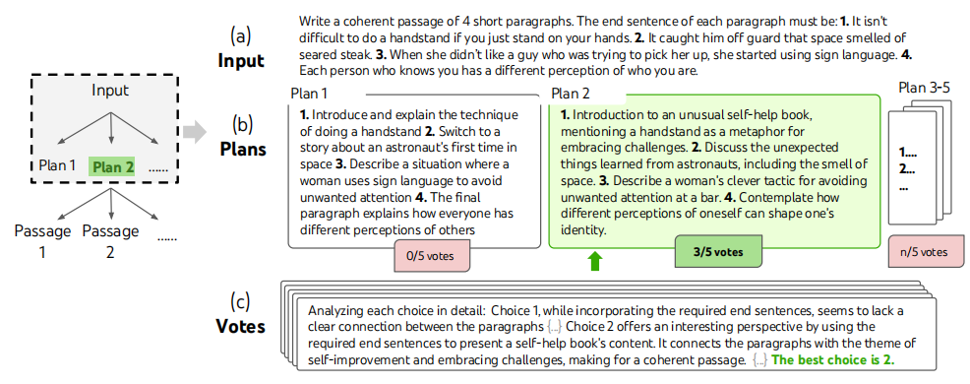
思维树提示（Tree of Thoughts）
Notes:
构建深度为2（只有一个中间思维步骤）的ToT。
LLM首先生成k=5的计划并投票选择最最佳的一个，然后根据最佳计划生成k=5的段落，然后投票选择最佳的一个。
zero-shot投票提示：分析以下选择，然后得出那个最有可能实现指令。

Slide 30
标题生成案例
提示方法 | 提示词 | 标题生成结果
Zero-shot Prompting | 你是一个古文专家，请将下面的古文用现代汉语进行标题生成，要求语言通顺规范，符合现代汉语语境。返回三个结果。 古文：... ... | “天降大任：历练与成长之路” “历经苦难，方显英雄本色：论大任之降临” “苦其心志，劳其筋骨：大任降临的预兆与挑战”
Few-shot Prompting | 你是一个古文专家，请用现代汉语为下面的古文生成一个标题，要求语言通顺规范，符合现代汉语语境。返回三个结果。 请参考我给出的示例： 古文：“故天将降大任于是人也，必先苦其心志，劳其筋骨，饿其体肤，空乏其身行，行拂乱其所为，所以动心忍性，曾益其所不能。人恒过，然后能改；困于心，衡于虑，而后作；征于色，发于声，而后喻。” 标题：天降大任：历练与成长之路 古文：... ... | “论语三乐：学习、交友与君子之度” “孔子论道：愉悦学习、快乐交友、君子之雅量” “学习之乐、交友之喜、君子之度：论语三问”

Slide 31
标题生成案例
提示方法 | 提示词 | 标题生成结果
CoT | 你是一个古文专家，请用现代汉语为下面的古文生成一个标题，要求语言通顺规范，符合现代汉语语境。返回三个结果。 你需要两个步骤来执行这个任务： 1. 将古文翻译为现代汉语，主要考虑意思表达的准确性。 2. 用现代汉语为步骤 1 翻译的结果生成一个标题，主要考虑标题概括的全面与准确性。 古文：... ... | “论语三问：学习、交友与君子之度” “孔子论道：愉悦学习、快乐交友、君子之雅量” “学而时习、朋来远方、人不知不愠：论君子风范”
CoT-SC | 你是一个古文专家，请用现代汉语为下面的古文生成一个标题，要求语言通顺规范，符合现代汉语语境。返回三个结果。 你需要3个步骤来执行这个任务： 1. 将古代汉语直接翻译为现代汉语，主要考虑意思表达的准确性，请给出 3个结果 2. 为步骤 1 翻译得到的3个结果生成3个现代汉语，主要考虑标题概括的全面与准确性 3. 审视步骤 2 提供的 3 个结果，整合出一个最好的结果，作为最终结果输出 古文：... ... | “论语三问：学习之乐、交友之喜、君子之度”

Slide 32
标题生成案例
提示方法 | 提示词 | 标题生成结果
Tree of Thoughts | 你是一个古文专家，请用现代汉语为下面的古文生成一个标题，要求语言通顺规范，符合现代汉语语境。 你需要4个步骤来执行这个任务： 1. 将古代汉语直接翻译为现代汉语，主要考虑意思表达的准确性，请给出 3个结果 2. 从步骤 1 的结果中选择一个意思表达更恰当的给出 1 个结果 3. 为步骤2选择出的结果生成3个现代汉语翻译，主要考虑标题概括的全面与准确性，输出 3 个结果 4. 审视步骤 3 提供的 3 个结果，整合出一个最好的结果，作为最终结果输出 古文：... ... | “论语三问：学习之乐、交友之喜、君子之度”

Slide 33
感谢倾听

